Slide 1
ANTIBIOTIC STEWARDSHIP – INTERVISIE 2

Slide 2


Inleiding

Slide 3
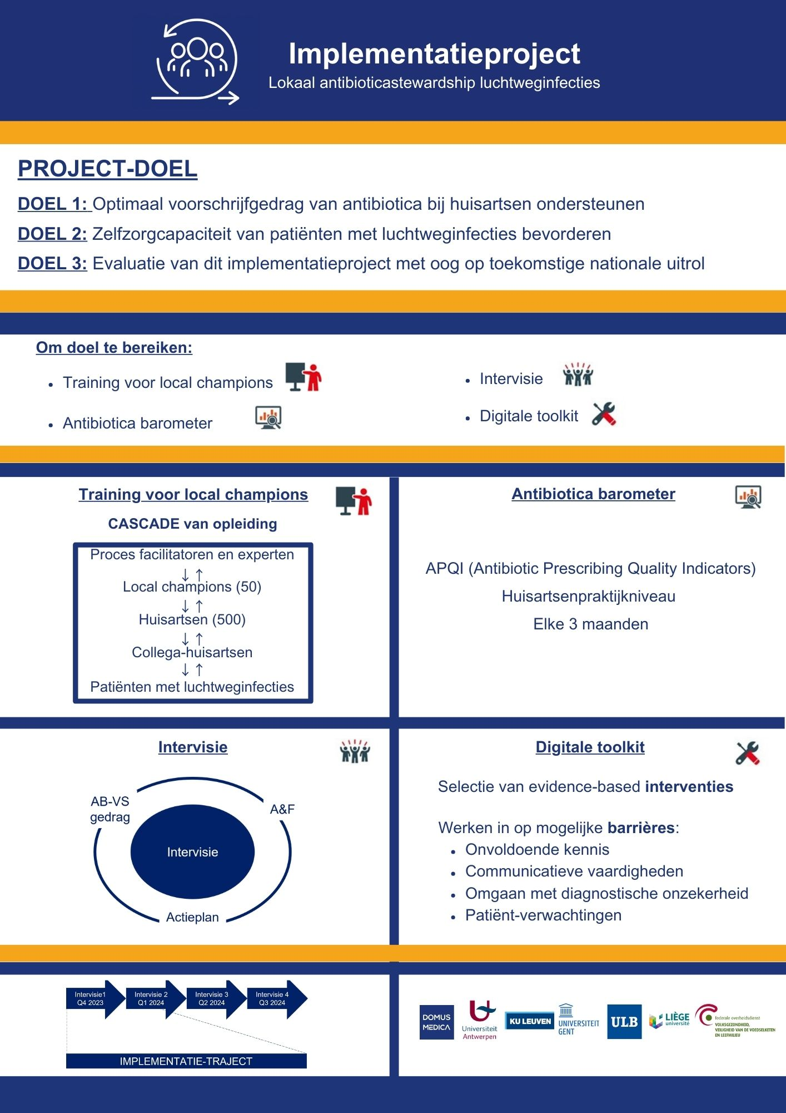
Ter herhaling
Antibiotic stewardship: implementatieproject
Implementatieproject​
De huisarts ondersteunen bij verantwoord antibioticavoorschrijfgedrag​
Nationale uitrol ​
=> Antimicrobiële resistentie op populatieniveau verkleinen

Slide 4
Ter herhaling
Wat is de bedoeling van deze intervisie’s?
Intervisie = een gestructureerde vorm van leren onder gelijken. In kleine groepen van mensen worden praktijkvraagstukken behandeld.
DE SPELREGELS
  Uitnodiging om vrijuit te spreken – graag iedereen aan bod
  Geef het aan wanneer je je niet veilig voelt om te spreken en wat je nodig hebt
  Vanuit een constructieve positieve houding
  Weet dat alles wat gezegd wordt in de groep blijft (discretie/confidentialiteit)
AB-VS
gedrag
A&F
intervisie
toolkit
+
“local champion”
Actieplan

Slide 5
Fases van intervisie
Fase 1: Casus voorstellen
  Elke huisarts beschrijft als ‘inbrenger’ kort en bondig zijn praktijk en het profiel van de praktijk, en hoe hij/zij moeilijk vindt aan dit profiel
Fase 2: Vragenronde (probleemverkenning) ~ gebruik de groep
  De andere huisartsen peilen beurtelings met korte verhelderende vragen naar determinanten (verklaringen voor het profiel)
  De ‘inbrenger’ geeft informatie
Fase 3: Analyse
  Local champion formuleert wat volgens hem/haar een determinant in geval van de ‘inbrenger‘
  De ‘inbrenger’ luistert en herformuleert eventueel de determinant. Dit kunnen ook verschillende determinanten zijn.
Fase 4: Adviesronde
  Alle huisartsen geven beurtelings nieuwe perspectieven, adviezen, tips
Fase 5: Afsluiting en evaluatieronde
  De casusinbrenger geeft aan welke voor hem/haar nuttige of bruikbare adviezen/perspectieven zijn
  De casusinbrenger formuleert zijn/haar concrete acties
  De casusinbrenger formuleert zijn/haar persoonlijke leeropbrengst

Slide 6
INTERVISIE - PROGRAMMA
​ TIJD​ ​ | ONDERDEEL
​ 10m​ ​ | Inleiding
​ 30m​ ​ | STAP 1: voorschrijfgedrag Bespreken (barometer + actieplan)
​ 20m​ ​ | STAP 2: gedragsverandering Identificeren determinanten + ontlokken motivatie + oplossingen​
​ 20m​ ​ | STAP 3: gedragsdoel + middel Bespreken (toolkit + selectie interventie(s))
​ 30m​ ​ | STAP 3: gedragsdoel + middel Opstellen actieplan​ (barometer- en gedragsdoel)
​ 10m​ ​ | Afsluiten: samenvatten intervisie
INTERVISIE 1 ​
Doelstelling project kaderen
Overzicht van alle QI op praktijkniveau​
Algemeen: start – identificeren – oplossingen – actieplan​
​
​
​
​
INTERVISIE 2 – 3 – 4​
Start: actieplan + evaluatie barometer data (3m) ​
Identificeren en herevalueren ​
Oplossingen
Actieplan ​aanpassen

Slide 7
Stap 1: voorschrijfgedrag
Antibiotica barometer

Slide 8

HEREVALUATIE ACTIEPLAN
Neem je actieplan dat je hebt opgesteld tijdens intervisie 1 erbij en meld je aan op Healthstat
Veranderingen zichtbaar in de barometerresultaten?
Veranderingen in het overzichtstabel in Excel?
Heb je jouw barometerdoel bereikt of ben je al een stap dichter gekomen?
Notes:
Sjabloon raadpleegbaar via de toolkit

Slide 9
AANDACHTSPUNTEN BAROMETERRESULTATEN
Normaal dat verandering in barometer-cijfers nog niet zichtbaar zijn.
Raak er niet door ontmoedigd.
Mogelijke redenen kunnen zijn:
  Gedragsverandering is een proces en verloopt traag
  Verdunningseffect van positieve evolutie in het antibiotica-voorschrijfgedrag van individuele huisarts in een groepspraktijk
  Barometer-resultaten: geaggregeerd op praktijkniveau
  Evolutie en evaluatie van de barometerresultaten op langere termijn omwille van kleine patiënten-aantallen voor welbepaalde indicaties voor een periode van 3 maanden
  …
Notes:
Sjabloon raadpleegbaar via de toolkit

Slide 10
ACHTERGRONDINFORMATIE: ANTIBIOTICA BAROMETER
Feedback gebaseerd op APQI (Antibiotic Prescribing Quality Indicators)
% antibiotica-voorschriften voor patiënten met ICPC-code (voor luchtweginfecties)
% eerste keuze antibiotica-voorschriften (volgens richtlijnen) per ICPC-code
% chinolone-voorschriften per ICPC-code
% antibiotica-voorschriften voor patiënten met ICPC-code R78 (bronchitis)
MIJN HUISARTSENPRAKTIJK
REGIO (provincie, arr., ELZ)
TOP 10% prestaties
(gemiddelde 10% beste prestaties)
Legende:
< P25
P25-P50
P50-P75
>P75
0%
20%
40%
60%
80%
100%
TARGET
(30%)

Slide 11
FAQ Antibioticabarometer
Zie presentatie beschikbaar via de toolkit
(rubriek “ondersteuningsmateriaal voor local champions – antibiotica barometer”)
↓
aan de hand van stellingen
leer je de resultaten van de antibiotica-barometer beter interpreteren
↓
je kan als local champion of samen met de intervisiegroep
een selectie maken van stellingen
die je wil bespreken tijdens de intervisie

Slide 12
STAP 2: gedragsverandering identificeren determinanten, ontlokken motivatie en oplossingen

Slide 13
Gedragsdeterminanten
Factoren die een invloed hebben op het gedrag dat we stellen
Verklaren en voorspellen gedrag
Veranderbaar
Determinanten omtrent antibioticavoorschrijfgedrag
Kennis over richtlijnen en antibiotica resistentie
Communicatievaardigheden
Onzekerheid omtrent diagnose
Patiëntverwachtingen

Slide 14
Gedragsdoelen opgesteld in actieplan
Heb je jouw vooropgesteld gedragsdoel bereikt of heb je stappen kunnen zetten om je doel te bereiken?
Welke interventies uit de toolkit heb je toegepast?
Heb je deze met heel de praktijk toegepast?
Is er een bepaalde casus die je wil bespreken vanuit je praktijkervaring tijdens de voorbije drie maanden?
Wat kan je doen om op praktijkniveau het gedragsdoel uit het actieplan (nog meer) te implementeren?

Slide 15
STAP 3a: middel + doelen
Bespreken toolkit en selectie interventies

Slide 16
Focus bepalen en mogelijke oplossingen
Welke mogelijke oplossingen zijn er om op de determinant(en) in te werken?
Welke heb je de voorbije drie maanden toegepast? Hoe heeft dit geholpen?
Ideeën uit de groep?
Interventies uit de toolkit die kunnen helpen?

Slide 17

TOOLKIT
Voor iedereen
aanbevolen om te doorlopen
omdat ze op verschillende
determinanten tegelijk inwerken
TRACE e-learning
↓
GRACE-intro e-learning
↓
Kennis | Communicatie vaardigheden | Onzekerheid van arts | Patiënt-verwachtingen
BAPCOC Antibioticagids | GRACE-Intro samenvatting | Beslishulp | ICE
BCFI e-learning |  | Vangnetadvies | Patiënt-brochure
MFO antibiotica
Literatuur AMR
https://www.domusmedica.be/richtlijnen/themadossiers/lokaal-antibioticastewardship-luchtweginfecties-toolkit

Slide 18
Aandachtspunten
Aanrader om TRACE en GRACE-intro e-learning te volgen voor wie dit nog niet deed
Via https://praatoverantibiotica.be/voor-zorgprofessionals/ kan je gratis campagnemateriaal downloaden of bestellen waaronder een patiëntenbrochure en poster om in de wachtzaal op te hangen.
Online webinar: train-the-trainer MFO antibiotica
  1 februari (middag)
  21 mei (avond)

Slide 19
STAP 3b: Middel + doelen opstellen actieplan (barometer- en gedragsdoel)

Slide 20


Actieplan als handleiding om van intentie tot gedrag te komen
Intentie
Goal setting
Action planning
Coping planning
Monitoring
Gedrag

Slide 21
Herevaluatie van je actieplan
Actieplan is bedoeld om je:
doelen haalbaar, realistisch, bereikbaar,… te maken
stap voor stap te begeleiden
Je kan kiezen om:
dezelfde doelen te behouden en extra ondersteuning uit te werken of om nieuwe interventies in het actieplan uit te werken.
nieuwe gedragsdoelen en barometerdoelen op te stellen omdat vorige bereikt zijn.

Slide 22
Herevaluatie van je actieplan
Herevaluatie barometerdoelen
Herevaluatie gedragsdoelen
Ter herhaling onderscheid barometer- versus gedragsdoel
Barometerdoelen:
  Vb. tegen de volgende intervisie, wil ik 10% minder antibiotica voorgeschreven hebben bij bronchitis
Gedragsdoelen:
  Tegen het einde van volgende week wil ik de BAPCOC-antibioticagids grondig hebben doorgenomen.
  Ik wil de volgende drie maanden een patiëntbrochure meegeven aan alle ouders die op consultatie komen met een kind met luchtweginfectie.
! Aandachtspunt !
  Gebruik als-dan plannen om je doelen te concretiseren
  Formuleer je doelen SMART
Notes:
Wat heb je zelf met actieplan gedaan?
Heb je op praktijkniveau iets met actieplan gedaan?
Heb je target opgesteld en heb je dit doel bereikt?
Wat kan je doen om op praktijkniveau actieplan te implementeren (Voorbeeld: bespreken op team-overleg ? )

Slide 23
Concretiseren van je doelen
Formuleer/herevalueer (tussentijdse) als-dan plannen
Formuleer/herevalueer coping plannen
Monitoren van gedragsdoel in komende drie maanden
Voorzien van cues of reminders

Slide 24
AFSLUITING
(aanvulling, vraag, opmerking)

Slide 25
LINK VOOR ACCREDITERING

Slide 26

Accreditering via QR code
https://questionpro.com/t/AYlAaZ0cgM

Slide 27
Implementatieproject
Lokaal antibioticastewardship luchtweginfecties
DANK !

